Slide 1
Day8 다양한 모듈 익히기
인하공업전문대학
컴퓨터시스템과
김기태

Slide 2
내용(목차)
sys, 날짜와 시간, time 모듈, shutil, random 등 여러 곳에서 유용하게 사용되는 모듈에 대해 실습 수행

Slide 3
Random

Slide 4
내용(목차)
sys, 날짜와 시간, time 모듈, shutil, random 등 여러 곳에서 유용하게 사용되는 모듈에 대해 실습 수행

Slide 5
시스템(OS)

Slide 6
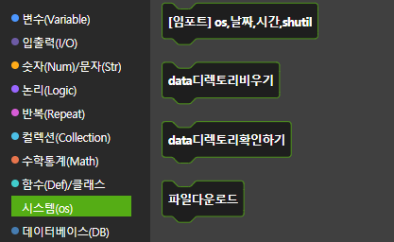
시스템(OS)

Slide 7
실습(문제)

Slide 8
교실에서 중복없이 발표자 뽑기
문제 1. 번호와 이름을 같이 출력할 수 있도록 코드를 작성하시오. 이때 학생의 이름은 다음과 같다.
남학생 : 도준, 하빈, 유현, 성준, 중훈, 홍민, 재민, 재원, 하원, 태원, 종하(1번~11번)
여학생 : 선아, 하늘, 보라, 서현, 민주, 민솔, 보림, 인영, 서하, 지수, 윤하(21번~31번)
[조건]
선별할 학생의 수를 입력 받아
해당 학생의 번호와 이름을 출력한다.

Slide 9
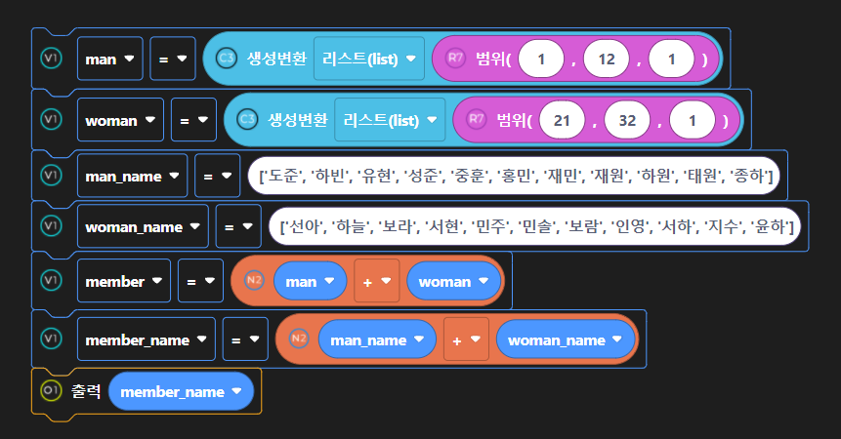

Slide 10
